Slide 1

MÃ HÓA ĐỐI XỨNG HIỆN ĐẠI
CHỦ ĐỀ 3

Slide 2
Nội Dung
Giới thiệu
Mã dòng – mã A5/1
Mã khối – hệ mã Fiestel – mã DES
Mô hình ứng dụng mã khối
Trao đổi khóa bí mật bằng KDC

Slide 3




I. Giới Thiệu
Mã hóa cổ điển:
Ngày nay, dữ liệu là:
=> biểu diễn bằng dãy bít nhị phân.

Slide 4
I. Giới Thiệu
Ví dụ:
Bản tin: withdraw
Mã ASCII: 119 105 116 104 100 114 97 119
Nhị phân: 01110111 01101001 01110100 01101000 01100100 01110010 01100001 01101000 01100100
Mã hóa hiện đại:
Mã hóa dãy bít.
Chống phá mã known-plaintext và chosen-plaintext

Slide 5
Ví dụ, xét ngôn ngữ gồm 8 chữ cái:
Chữ cái | Nhị phân
A | 000
B | 001
C | 010
D | 011
E | 100
F | 101
G | 110
H | 111
bản tin ‘beach’:
001100000010111
Mã hóa dùng phép XOR với khóa K: 0101
bản rõ: 0011 0000 0010 111 (beach)
khóa: 0101 0101 0101 010
bản mã: 0110 0101 0111 101 (DBCHF)

Slide 6
Vấn đề:
Cần tạo khóa dài → mã dòng
Cần có phép mã hóa phức tạp hơn phép XOR
mã khối
(phép XOR không an toàn trong trường hợp phá mã known-plaintext )

Slide 7
II. Mã dòng (stream cipher)
Bản rõ P → p₀p₁p₂…p_{n-1} (p_{i}: bít 0 hay 1)
Từ khóa K ban đầu, sinh ra dãy bít “giả ngẫu nhiên”:
S(K) → s₀s₁s₂…s_{n-1} (s_{i}: bít 0 hay 1)
Dùng phép XOR để mã hóa:
C = c₀c₁c₂…c_{n-1} = p₀p₁p₂…p_{n-1} ⊕ s₀s₁s₂…s_{n-1}

Slide 8
Vì sao gọi mã “dòng”?
Không cần chờ có đầy đủ n bít s₀s₁s₂…s_{n-1} mới tiến hành mã hóa, sinh ra được s_{i} đến đâu, mã hóa đến đó → áp dụng cho dữ liệu real-time.
P
p₀
p₁
p₂
…
p_{n-1}
s₀
s₁
s₂
s_{n-1}
⊕
⊕
⊕
⊕
C
c₀
c₁
c₂
…
c_{n-1}

Slide 9
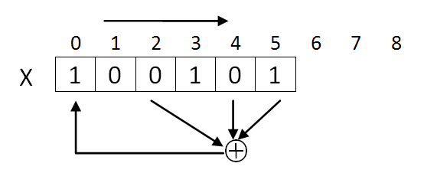
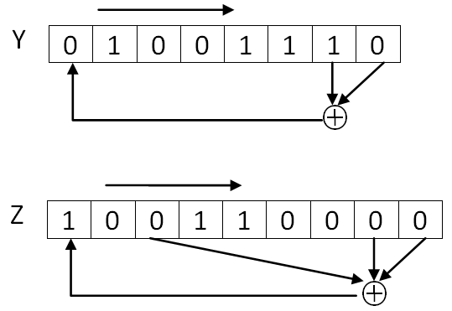
Mã hóa TinyA5/1
Gồm 3 thanh ghi X – 6 bít, Y – 8 bít, Z – 9 bít
Khóa K 23 bít, K → XYZ
Quay X:
t = x₂ ⊕ x₄ ⊕ x₅
x_{j} = x_{j-1} với j = 5, 4, 3, 2, 1
x₀ = t
Ví dụ: X = 100101
Quay Y
Quay Z

Slide 10
Hàm maj(x, y, z): hàm “chiếm đa số”. Nếu trong x, y, z có từ 2 bít 1 trở lên: maj(x, y, z) = 1, ngược lại maj(x, y, z) = 0
Ví dụ: maj(0,1,0) = ?; maj(1, 1, 0) = ?
Quá trình sinh số, tại bước thứ i:
m = maj(x₁, y₃, z₃)
If x₁ = m then Quay X (nếu x₁ chiếm đa số: quay X)
If y₃ = m then Quay Y
If z₃ = m then Quay Z
s_{i} = x₅ ⊕ y₇ ⊕ z₈ (ba bít cuối của X, Y, Z)

Slide 11
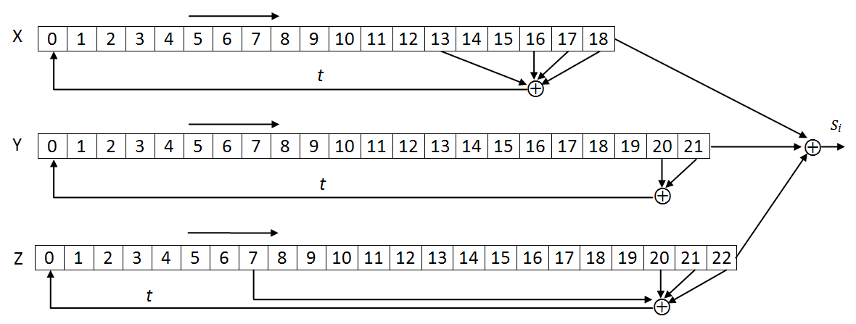
Mã hóa A5/1
Dùng trong mạng GSM.
Gồm 3 thanh ghi X – 19 bít, Y – 22 bít, Z – 23 bít
Khóa K 64 bít, K → XYZ

Slide 12
III. Mã khối (block cipher)
Xét lại ví dụ:
bản rõ: 0011 0000 0010 111 (beach)
khóa: 0101 0101 0101 010
bản mã: 0110 0101 0111 101 (DBCHF)
Điểm yếu phép XOR: nếu biết cặp (c₀ , p₀) → tính được K
Không chống được phá mã known-plaintext

Slide 13
Phép thay thế (substitution)
Thay dãy bít này bằng 1 dãy bít khác
Bản rõ | Bản mã
000 | 101
001 | 100
010 | 110
011 | 000
100 | 010
101 | 111
110 | 001
111 | 011
p₀
p₁
p₂
S-box
c₀
c₁
c₂

Slide 14
Phép hoán vị (permutation):
Hoán vị các bít trong dãy
p₀
p₁
p₂
p₃
p₀
p₁
p₂
p₃
P-box
c₀
c₁
c₂
c₃
c₀
c₁
c₂
c₃
Ví dụ: 0101 → 1100
Phương pháp chống phá mã known-plaintext: áp dụng phép substitution và permutation nhiều lần → mạng SP

Slide 15
Mạng SP (Substitution – Permutation Network)
Kết hợp các phép thay thế (S-box) và hoán vị (P-box)
Bít đầu vào
Bít đầu ra
0
1
1
0
0
P₁
S₁
P₂
S₄
P₃
1
1
0
1
0
S₂
S₅
S₃
S₆

Slide 16
Hệ mã Feistel :
Kết hợp các phép thay thế và hoán vị
Gồm nhiều vòng:
K₁ K₂ K₃ K_{n}
P → C₁ → C₂ → … → C_{n}
Tại mỗi vòng cũng áp dụng các phép S-box và P-box:
P = (L₀ , R₀)
C₁ = (L₁ , R₁)
C₂ = (L₂ , R₂)
…
C_{n} = (L_{n} , R_{n})

Slide 17
plaintext
K
L₀
R₀
F
K₁
L_{i} = R_{i-1}
R_{i} = L_{i-1}⊕ F(R_{i-1}, K_{i})
⊕
L₁
R₁
…
…
…
L_{n-1}
R_{n-1}
F
K_{n}
⊕
L_{n}
R_{n}
ciphertext

Slide 18
Giải mã:
K_{n} K₂ K₃ K₁
C_{n} → C_{n-1} → … → C₁ → C₀
Hàm F không cần khả nghịch.
R_{i-1} = L_{i}
L_{i-1} = R_{i} ⊕ F(R_{i-1}, K_{i})

Slide 19
Mã TinyDES:
Là mã thuộc hệ mã Feistel gồm 3 vòng.
Kích thước của khối là 8 bít
Kích thước khóa là 8 bít (trích ra 6 bít)
Mỗi vòng của TinyDES dùng khóa con có kích thước 6 bít được trích ra từ khóa chính.
Bản rõ 8 bít
Khóa 8 bít
6
8
Vòng 1
Nén khóa
Dịch vòng trái
8
8
6
8
Vòng 2
Nén khóa
Dịch vòng trái
8
Bản mã 8 bít

Slide 20
Một vòng của TinyDES
L_{i-1}
R_{i-1}
KL_{i-1}
KR_{i-1}
4
4
4
4
Expand
Left Shift
Left Shift
6
4
4
K_{i}
Compress
⊕
6
S-box
4
P-box
4
4
⊕
L_{i}
R_{i}
F
KL_{i}
KR_{i}
F(R_{i-1}, K_{i}) = P-box(S-box(Expand( R_{i-1} ) ⊕ K_{i} ))

Slide 21
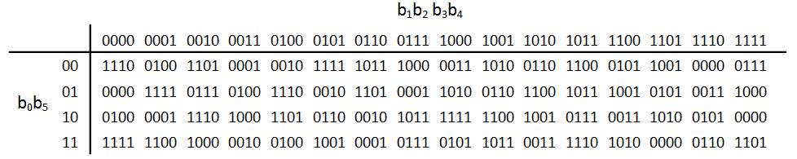
Hàm Expand: b₀b₁b₂b₃ → b₂b₃b₁b₂b₁b₀
Ví dụ: Expand(0110) = 101110
Hàm S-box: chuyển 6 bít thành 4 bít
6 bít
S-box
4 bít
Ví dụ: X = 101010 ⇒ S-box(X) = 0110.

Slide 22
Hàm P-box: b₀b₁b₂b₃ → b₂b₀b₃b₁
Sinh khóa con:
Hàm LeftShift: dịch vòng trái 4 bít đầu vào
K → K₁: dịch vòng trái 1 bít
K₁ → K₂: dịch vòng trái 2 bít
Hàm Compress: nén 8 bít thành 6 bít
k₀k₁k₂k₃k₄k₅k₆k₇ → k₅k₁k₃k₂k₇k₀
Ví dụ: mã hóa bản rõ P = 00011011
khóa K = 11100100

Slide 23
Mã DES:
Là mã Feistel gồm 16 vòng.
Kích thước của khối là 64 bít
Kích thước khóa là 56 bít
Mỗi vòng của DES dùng khóa con có kích thước 48 bít được trích ra từ khóa chính.

Slide 24
Các vòng của mã DES
Bản rõ 64 bít
Khóa 64 bít
Hoán vị khởi tạo
Hoán vị khóa
64
56
48
56
Vòng 1
Nén khóa
Dịch vòng trái
64
56
48
56
Vòng 2
Nén khóa
Dịch vòng trái
64
56
….
….
48
56
Vòng 16
Nén khóa
Dịch vòng trái
64
Đổi 2 nửa đầu, cuối
64
Hoán vị kết thúc
Bản mã 64 bít

Slide 25
Một vòng của DES
L_{i-1}
R_{i-1}
KL_{i-1}
KR_{i-1}
32
28
28
32
Expand
Left Shift
Left Shift
48
28
28
K_{i}
Compress
⊕
48
S-boxes
32
P-box
32
⊕
32
L_{i}
R_{i}
F
KL_{i}
KR_{i}

Slide 26
Chi tiết S-Box
48 bít
S₁
S₂
S₃
S₄
S₅
S₆
S₇
S₈
32 bít
S₁

Slide 27
Hiệu ứng lan truyền (Avalance Effect)
Thay đổi 1 bít trong bản rõ → thay đổi khoảng 32 bít trong bản mã.
P1: 00000000 00000000 00000000 … 00000000
P2: 10000000 00000000 00000000 … 00000000
Thay đổi 1 bít trong khóa → thay đổi khoảng 32 bít trong bản mã.
→ Chống phá mã

Slide 28
Độ an toàn của DES:
Tấn công vét cạn khóa: cần kiểm tra 2⁵⁶ khóa → hiện tại không khả thi.
Phá mã DES theo phương pháp vi sai (differential cryptanalysis): cần 2⁴⁷ chosen-plaintext.
Phá mã DES theo phương pháp thử tuyến tính (linear cryptanalysis): cần 2⁴³ known-plaintext.

Slide 29
Mã TripleDES:
Áp dụng mã DES 3 lần:
Kích thước của khối là 64 bít
Kích thước khóa là 168 bít K → K₁, K₂, K₃
C = E( E( E( P , K₁ ) , K₂) , K₃)
P = D( D( D( C , K₃ ) , K₂) , K₁)

Slide 30
Mã AES (Advanced Encryption Standard)
Kích thước của khối là 128 bít
Kích thước khóa là 128 – 192 – 256

Slide 31
IV. Các mô hình áp dụng mã khối
Mô hình ECB (Electronic Code Book)
Bản rõ dài được chia thành các khối 64 bít.
Mỗi khối được mã hóa riêng rẽ.
P
p₀
p₁
…
p_{n-1}
K
K
K
E
E
E
C
c₀
c₁
…
c_{n-1}
Quá trình mã hóa

Slide 32
C
c₀
c₁
…
c_{n-1}
K
K
K
D
D
D
P
p₀
p₁
…
p_{n-1}
Quá trình giải mã
Nhược điểm của ECB: nếu P_{i} = P_{j} thì C_{i} = C_{j} → có thể bị thống kế tần suất.

Slide 33
Mã hóa ECB không che dấu hết thông tin

Slide 34
Mô hình CBC (Cipher Block Chaining)
Bản mã C_{i-1} tham gia vào việc mã hóa P_{i} tạo C_{i}
P
p₀
p₁
…
p_{n-1}
⊕
⊕
⊕
E
E
E
IV
c₀
c₁
…
c_{n-1}
Initialization Vector
C₀ = E(P₀ ⊕ IV , K )
C_{i} = E(P_{i} ⊕ C_{i-1} , K )

Slide 35
Mã hóa dùng CBC

Slide 36
Mô hình CTR (Counter)
Là dạng mã dòng, trong đó việc sinh số thực hiện dùng mã khối.
P
p₀
p₁
p₂
…
p_{n-1}
s₀
s₁
s₂
s_{n-1}
⊕
⊕
⊕
⊕
C
c₀
c₁
c₂
…
c_{n-1}
s_{i} = E(IV + i , K )
Theo hiệu ứng lan truyền (Avalanche Effect), dãy s_{i} có thể xem là ngẫu nhiên .

Slide 37
V. Trao đổi khóa bí mật bằng KDC
Có N user cần trao đổi dữ liệu, mỗi cặp có 1 khóa bí mật
→ cần có N(N-1)/2 khóa.
K_{AB}
A
B
K_{AE}
K_{AC}
K_{BC}
K_{AD}
E
C
K_{DC}
D

Slide 38
Giải pháp dùng trung tâm phân phối khóa (KDC)
Mỗi user chỉ cần thiết lập khóa bí mật với KDC: khóa chủ
A
B
K_{A}
K_{B}
K_{E}
KDC
K_{C}
E
C
K_{D}
D

Slide 39
Khi 2 user A, B cần trao đổi dữ liệu → KDC cung cấp một khóa phiên bí mật K_{AB}
KDC
1. REQUEST to B
2. E(K_{AB}, K_{A})||E(K_{AB}, K_{B})
A
4. E(K_{AB}, K_{B})
B
5. E(P, K_{AB})
Khóa phiên K_{AB} chỉ có A, B và KDC biết.
K_{AB} chỉ được dùng trong 1 phiên truyền dữ liệu, kết thúc phiên K_{AB} được hủy bỏ.

Slide 40
Q & A

